Slide 1
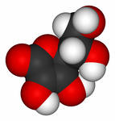
ОБЩЕСТВО С ОГРАНИЧЕННОЙ ОТВЕТСТВЕННОСТЬЮ
МАЛОЕ ИННОВАЦИОННОЕ ПРЕДПРИЯТИЕ «НАНОКОМПОЗИТ-БГИТА», БРЯНСК
Презентация проекта
Разработка экологически безопасных наномодифицирующих добавок для цементосодержащих строительных материалов конструкционного и декоративного назначения
В рамках среднерусского экономического форума 2014, курск

Slide 2
Описание проекта
Актуальность и новизна
Цель и задачи
Описание инновационной продукции
Интеллектуальная собственность
Конкурентные преимущества проекта
Потенциальные конкуренты
Потенциальный рынок сбыта
Экономическая эффективность проекта

Slide 3
Актуальность проекта
Интенсивное развитие научных разработок по модификации структуры и свойств декоративных мелкозернистых бетонов нанодисперсными порошками
Программа минимизации материальных, энергетических и трудовых затрат при производстве строительных материалов

Slide 4
Новизна проекта
Теоретически и экспериментально обоснована возможность сонохимического синтеза наномодификатора пигменного порошка диоксида титана, который обеспечивает получение высокоэффективных цементно-песчаных с ускоренными сроками твердения, повышенной прочностью и долговечностью.

Slide 5
цель проекта
Производство конкурентноспособных и экологически безопасных наномодифицирующих добавок для получения высокоэффективных цементных композиционных материалов для декоративного строительства с повышенными физико-механическими свойствами и долговечностью, ускоренным вводом в эксплуатацию при возможном снижении материальных затрат за счет экономии цемента и энергии на тепловую обработку.

Slide 6
задачи проекта
Разработка теоретических и технологических аспектов получения высокопрочных быстротвердеющих цементно-песчаных материалов, модифицированных нанодисперсными добавками, получаемыми ультразвуковым диспергированием (сонохимическим способом) из стабилизированных кремнеземистых (из диатомита, серпентинита, волластонита, диоксида титана и др. в перспективе) минеральных компонентов в водной дисперсионной среде.
Оценка технико-экономической эффективности и экологической безопасности полученных наномодификаторов.
Разработка нормативно-патентной документации.
Апробация созданных наномодификаторов в промышленных условиях с последующей организацией их производства и реализацией на внутреннем и внешнем рынках.

Slide 7
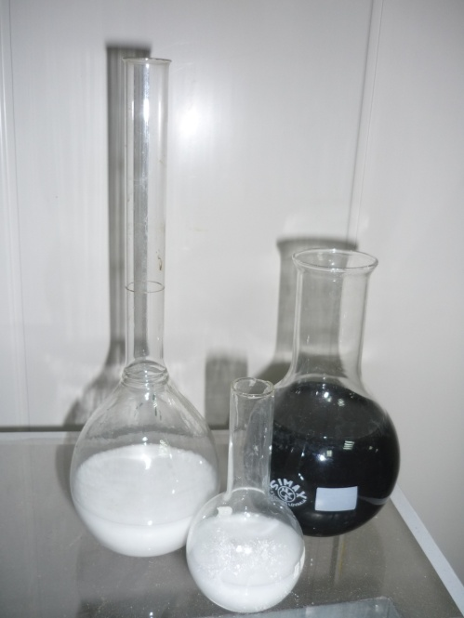
Описание инновационной продукции
Вид продукции | Основные характеристики
Нанодисперсная добавка на основе диоксида титана | Внешний вид: жидкость белого цвета
 | Состав: дисперсная среда - наночастицы диоксида титана, стабилизированные органическим растворителем; дисперсионная среда – вода
 | Содержание твердой фазы: 1-3 %
 | Показатель рН: 6,8-7,1
 | Способ применения: 0,1 - 1 % от массы цемента, вводится вместе с водой затворения

Slide 8
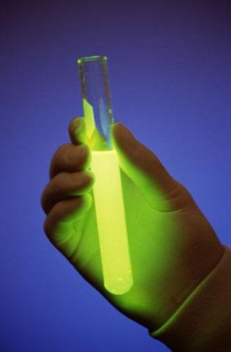
Синтез наномодификатора
Диоксид титана
Модифицирование диоксида титана
Ультразвуковое измельчение модифицированного диоксида титана

Slide 9
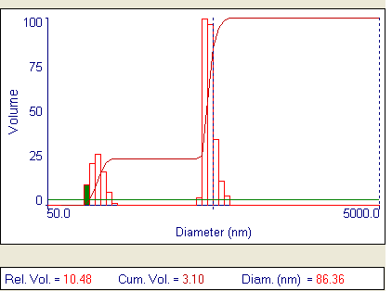
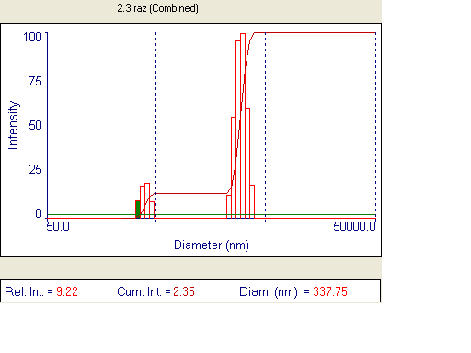
Гистограммы распределения частиц твердой фазы наномодификатора по размерам
Минимальный диаметр частиц: 50-90 нм.
Максимальный диаметр частиц: 280-300 нм.

Slide 10
А – трещины в порах цементного камня без наномодификатора
Структура наномодифицированного цементного камня
А
Б
Б – зарастающая трещина с новообразованиями в порах наномодифицированного цементного камня
В
Г
В, Г – новообразования на границе и внутри пор наномодифицированного цементного камня

Slide 11
Структура наномодифицированного цементно-песчаного композита
Б
БЕЗДОБАВОЧНЫЙ
НАНОМОДИФИЦИРОВАННЫЙ

Slide 12
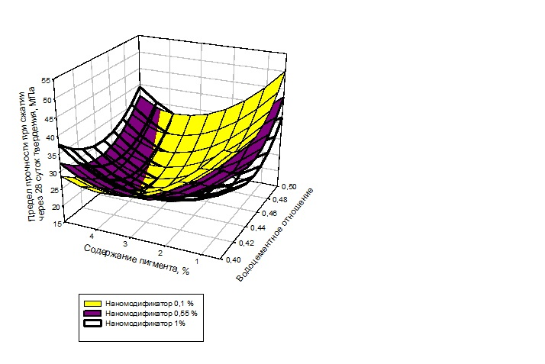
Номограмма зависимости прочности ЦПК от количества наномодификатора, пигмента, воды

Slide 13
Техническая эффективность наномодификатора
Ускорение набора прочности цементных композитов в 1,5-2 раза через
1 сутки и в 2,5-3 раза через 3 суток твердения.
2. Снижение пористости на 15-20 % и уплотнение структуры на 20-25 %.
3. Повышение марочной прочности цементных композитов в 1,5-3 раза.
4. Снижение истираемости в 3,5-4 раза.
5. Снижение водопоглощения древесно-цементных композитов в 2-2,5 раза.
6. Повышение марки по морозостойкости в 1,5-2 раза.
7. Экономия цемента на 20-50 %.
Возможность использования некондиционного и техногенного сырья.
Ускорение ввода изделий и конструкций в эксплуатацию.
Снижение энергоемкости производства бетонов на 50-80 % за счет уменьшения времени тепловлажностной обработки или ее отсутствия.

Slide 14
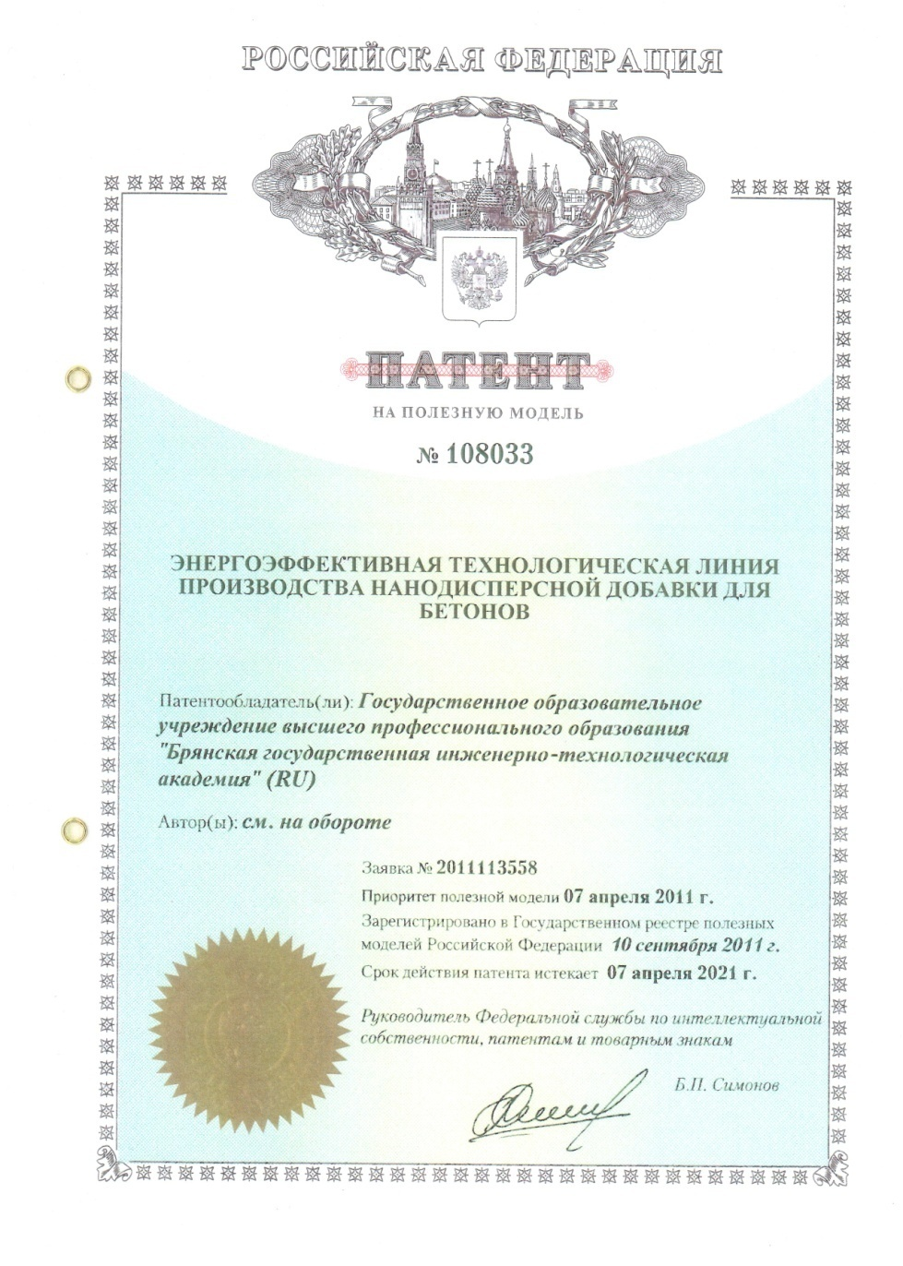
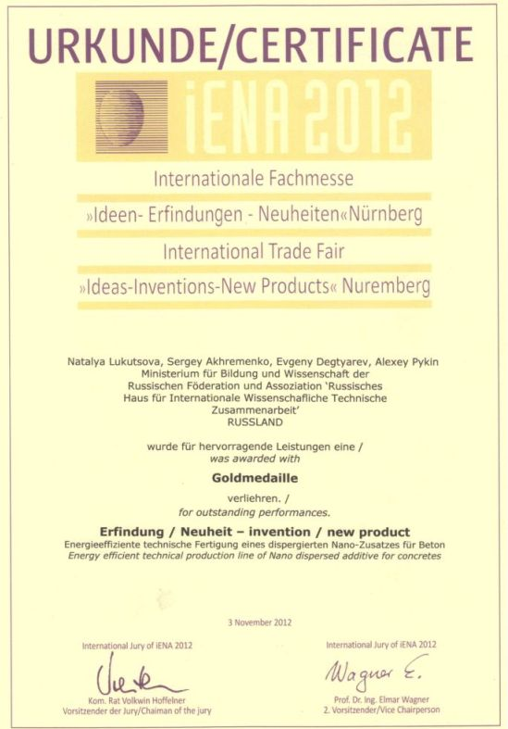
интеллектуальная собственность

Slide 15
КОНКУРЕНТНЫЕ ПРЕИМУЩЕСТВА ПРОЕКТА
Универсальность, высокая производительность, экологическая безопасность технологии получения нанодисперсной добавки.
Низкое энергопотребление (в 2-3 раза меньше по сравнению с аналогами).
Получение добавки в жидком виде позволяет равномерно распределить модификатор во всем объеме бетонной или растворной смеси.
Низкая себестоимость производства модификатора (1600-2000 руб./ 1 м³ ).
Высокая техническая эффективность добавки, позволяющая производить быстротвердеющие и высокопрочные цементные композиционные материалы с улучшенными строительно-эксплуатационными свойствами.

Slide 16
Потенциальный рынок сбыта
Более 20 малых предприятий по производству строительных материалов в Брянской области
Более 10 крупных предприятий промышленности строительных материалов г. Брянска и области
Более 100 предприятий в соседних областях
Более 30 индивидуальных предпринимателей-производителей строительных материалов

Slide 17
ЭКОНОМИЧЕСКАЯ ЭФФЕКТИВНОСТЬ ПРОЕКТА
Потребность в инвестициях – 35,4 млн. руб.
Собственно занимаемые средства – 1 млн. руб.
Создание новых рабочих мест – 22 вакансии.
Ставка дисконтирования – 28 %.
Чистый дисконтированный доход (NPV) – 40,8 млн. руб.
Индекс доходности (PI) – 2,2.
Внутренняя норма доходности (IRR) – 85 %.
Срок окупаемости – 2 года, 3 месяца.
Суммарный уровень риска – 17 %.

Slide 18
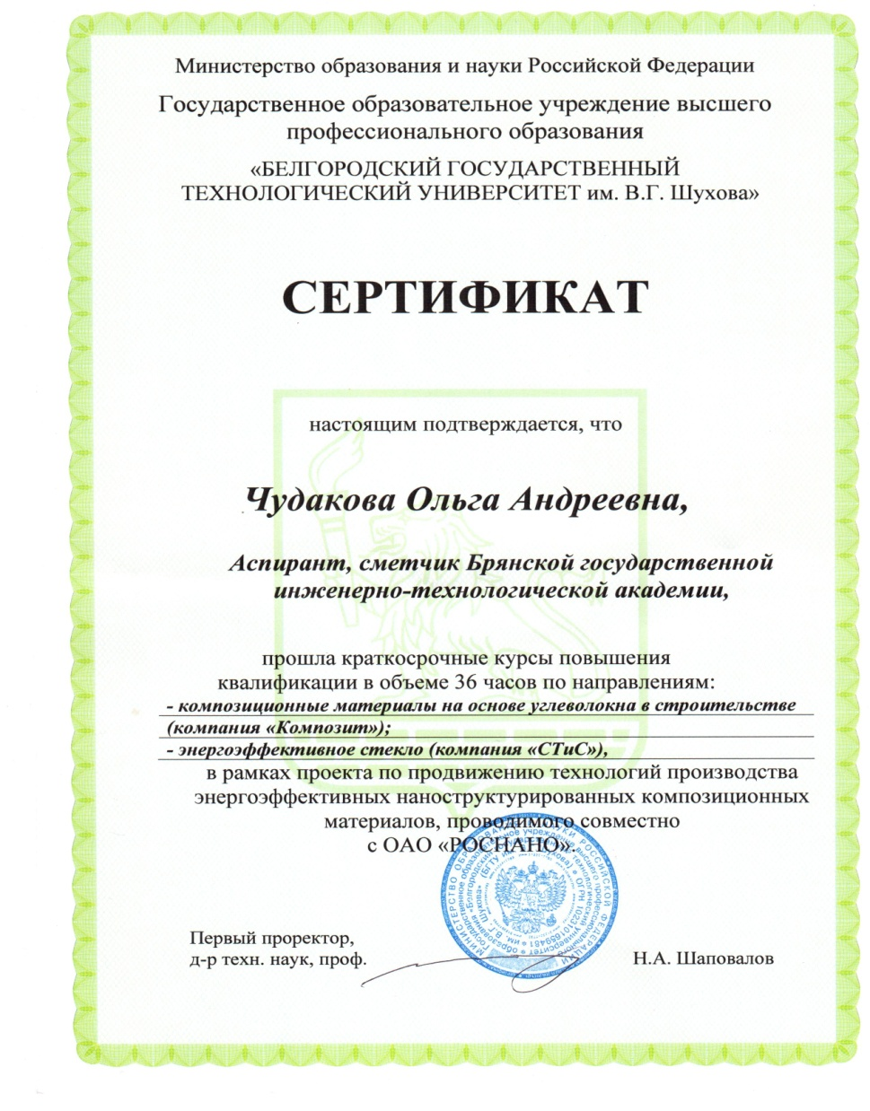
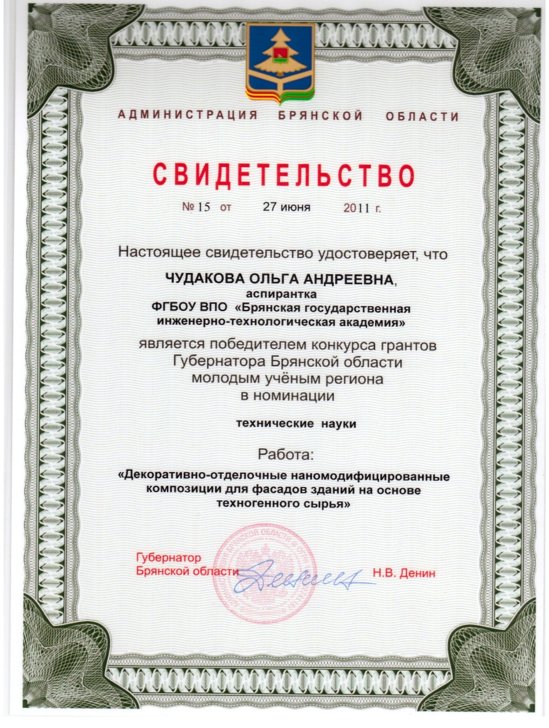

Slide 19
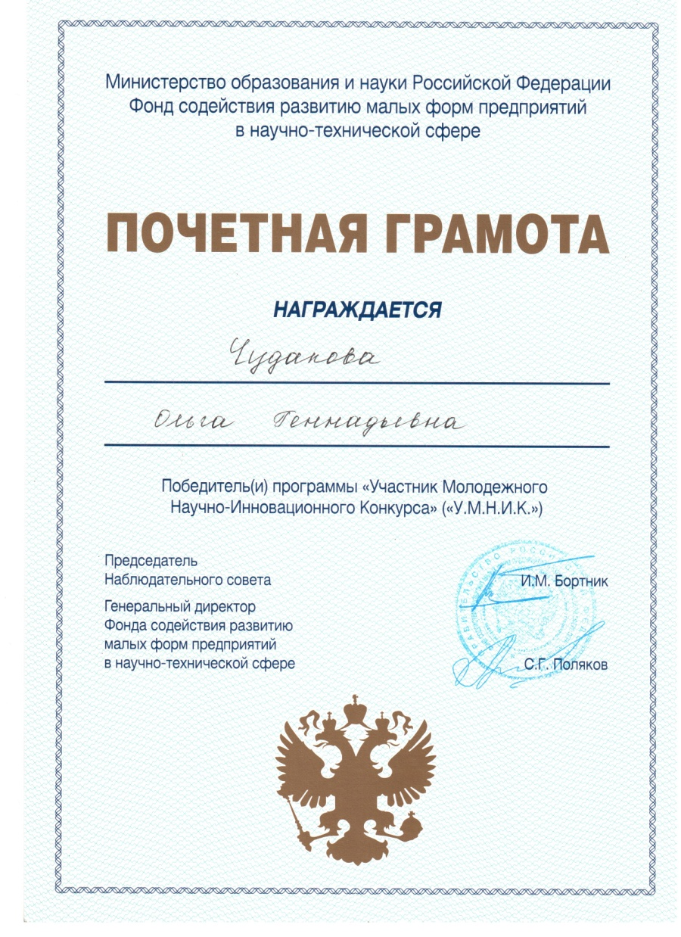
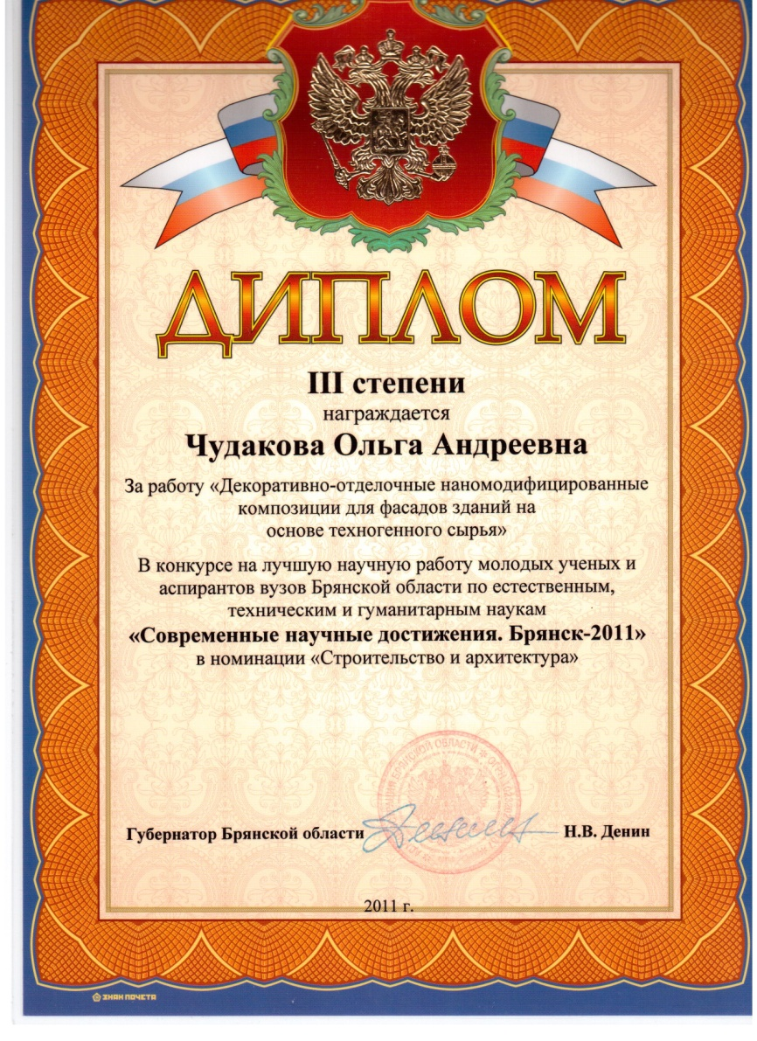

Slide 20
Презентация проекта
Разработка экологически безопасных наномодифицирующих добавок для цементосодержащих строительных материалов конструкционного и декоративного назначения
Авторы проекта: Постникова ольга, алексей пыкин

